Slide 1

Выпускается с 1998 года
157 видов животных
179 видов растений и грибов

Slide 2
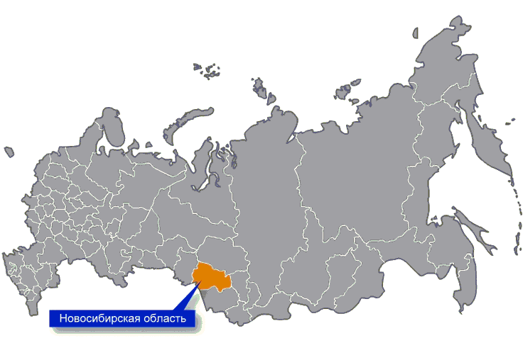
новосибирская область на карте России

Slide 3
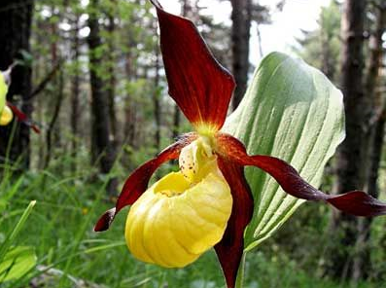
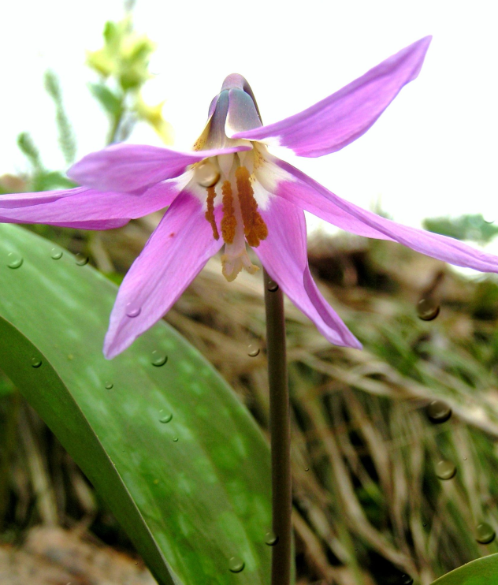
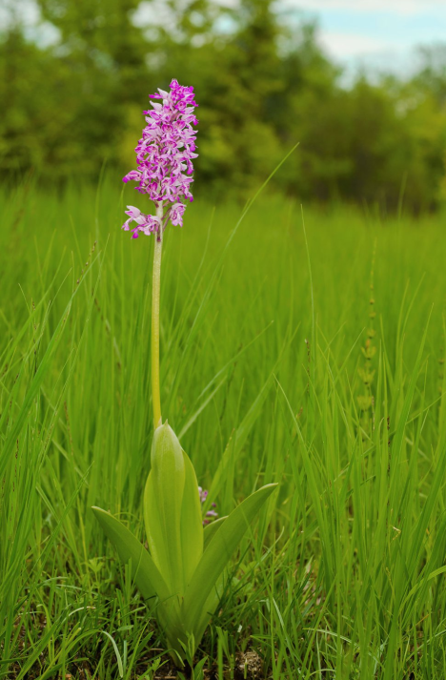
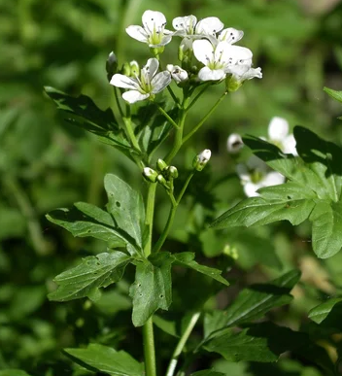
Растения красной книги новосибирской области
венерин башмачок
кандык сибирский
сердечник горький
ятрышник шлемоносный

Slide 4
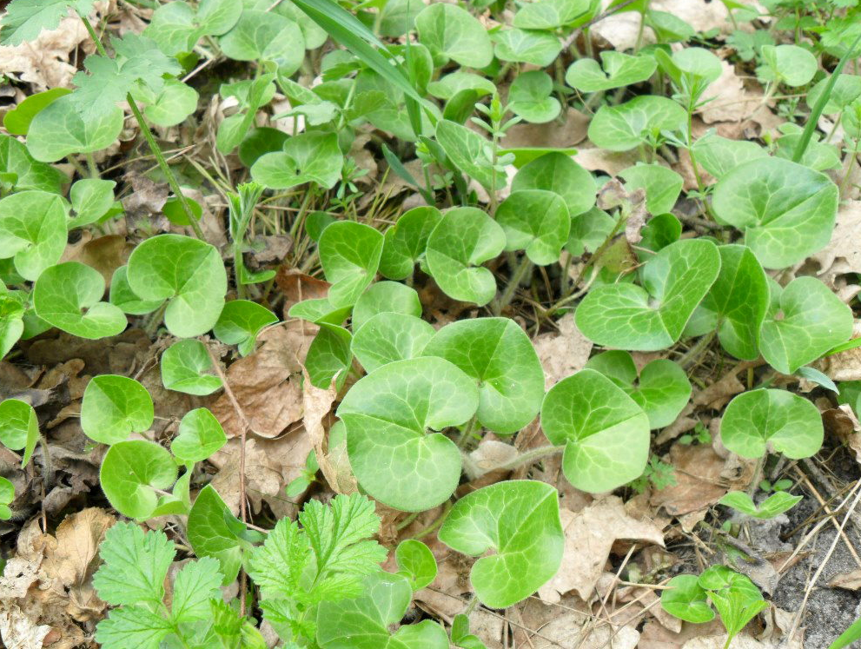
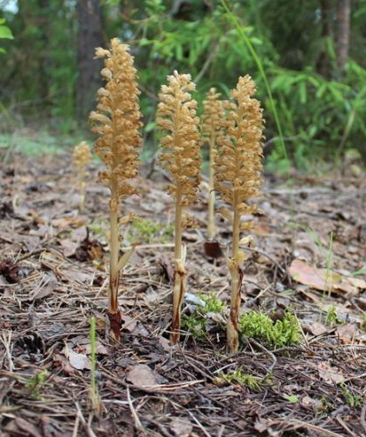
Редкие растения новосибирской области
копытень европейский
Гнездовка настоящая

Slide 5
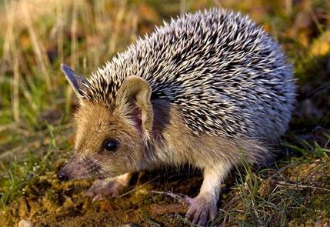
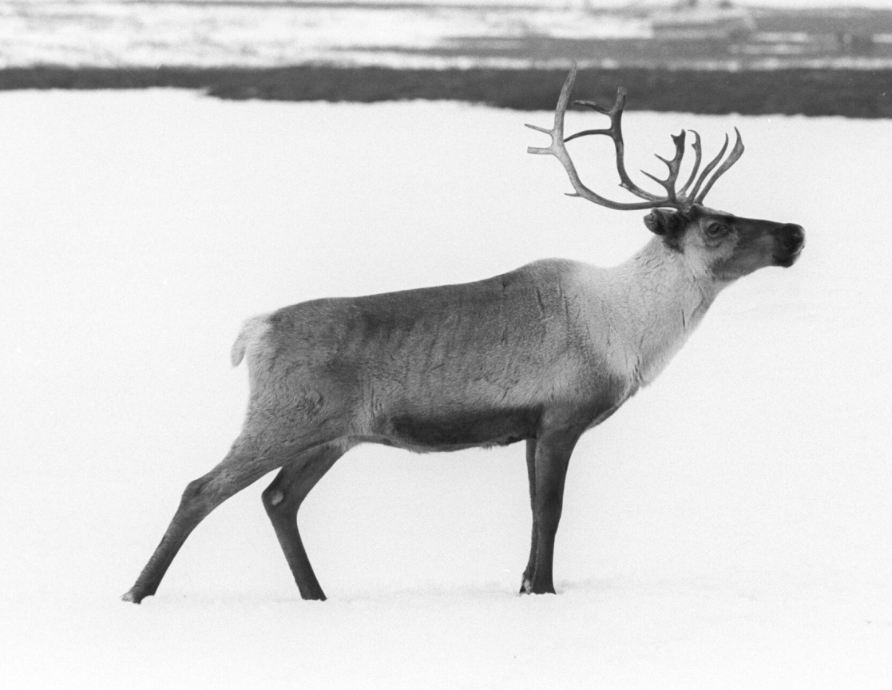
Животные красной книги новосибирской области
еж ушастый
северный олень

Slide 6
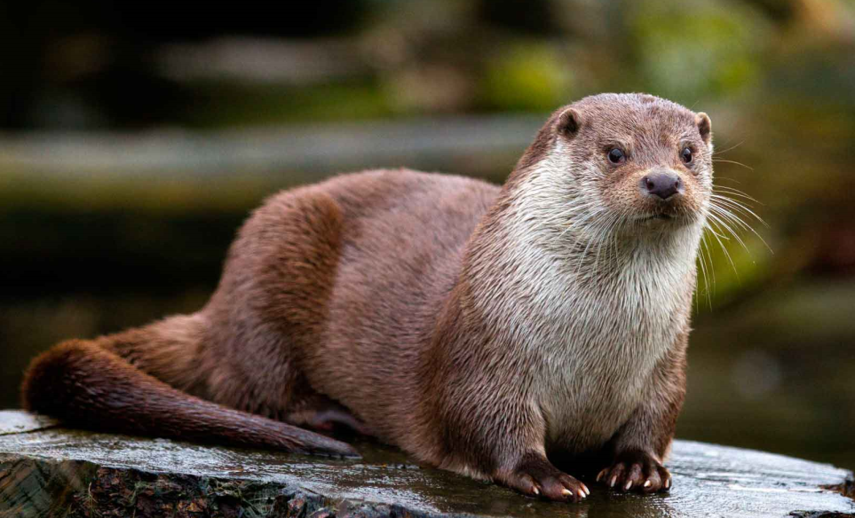
Выдра семейство куньих редкий вид

Slide 7
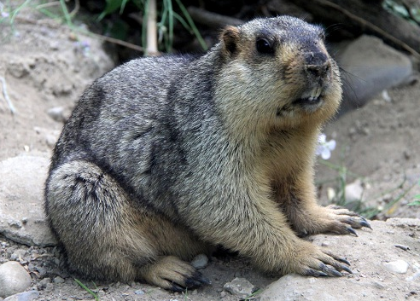
лесостепной сурок грызун семейства беличьих восстанавливающийся вид

Slide 8
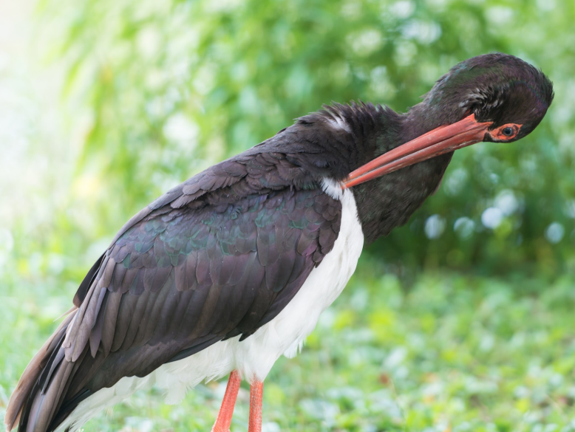
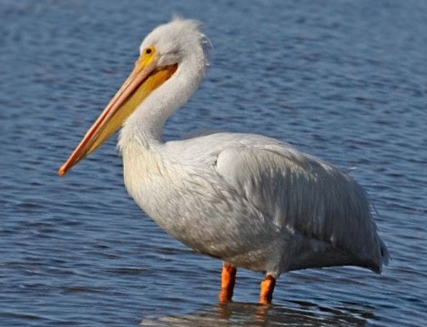
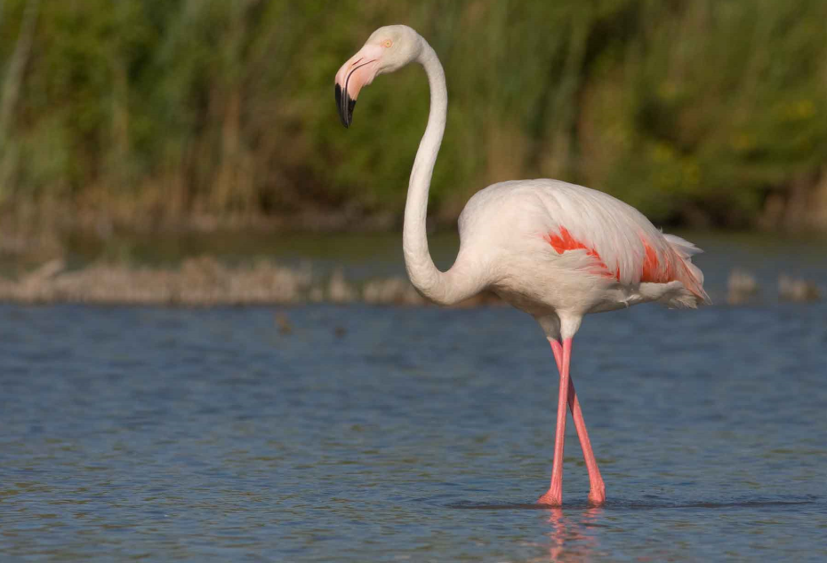
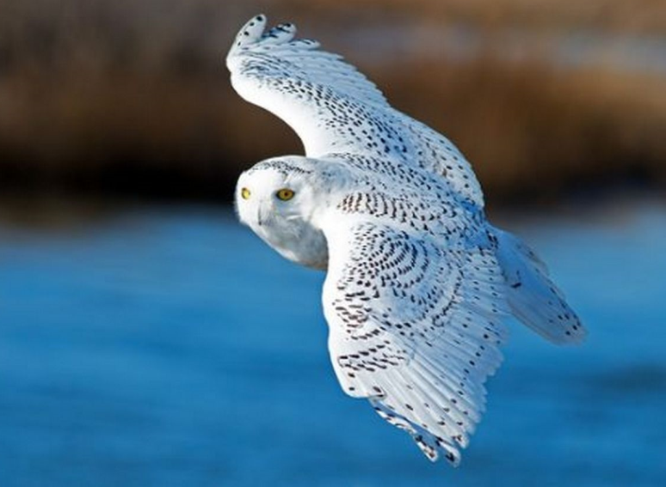
птицы красной книги новосибирской области
черный аист
кудрявый пеликан
полярная сова
фламинго

Slide 9
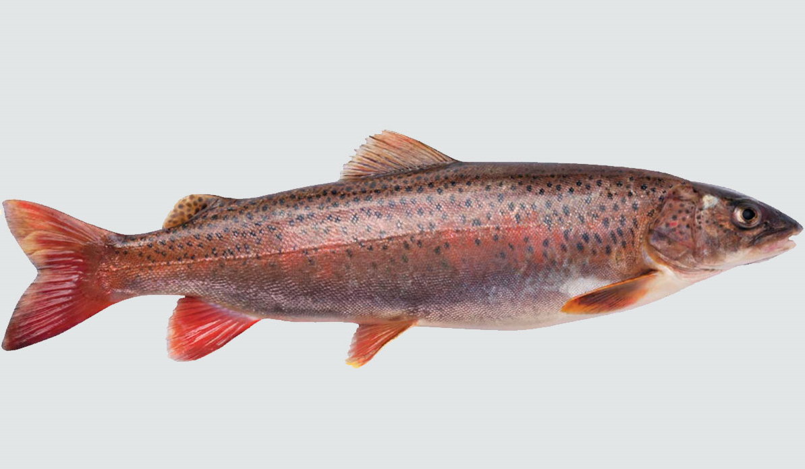
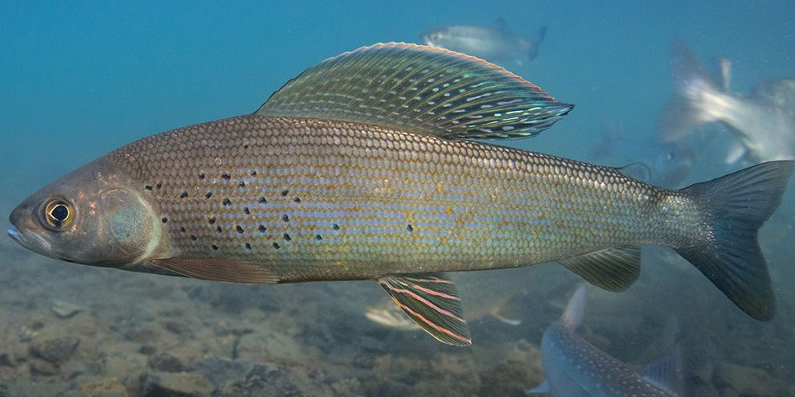
рыбы красной книги новосибирской области
Хищный
ленок
сибирский
хариус

Slide 10
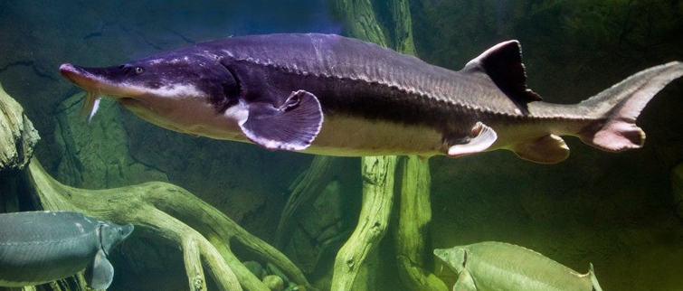
сибирский осетр семейство осетровые вид на грани исчезновения

Slide 11






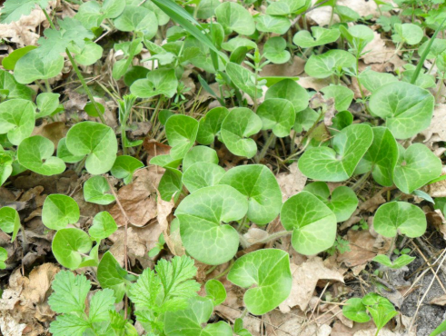



Сокровища новосибирской области

